Slide 1
Python 002
임미선

Slide 2


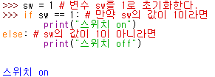
주의사항
① 연산자를 띄어쓰는 것은 상관 없음
② 첫 칸을 비우면 안 됨
③ 블록의 인식은 칸을 들여쓰는 방식이며 시작은 콜론(:)으로 표시함

Slide 3

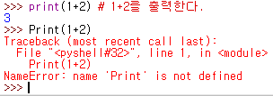
주의사항
④ 여러 명령어를 사용할 때는 세미콜론(;)을 사용함
⑤ 대문자와 소문자를 구분하여 사용하여야 함

Slide 4
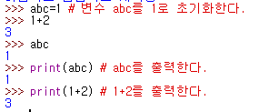
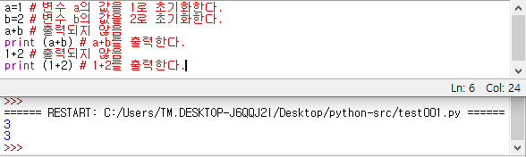
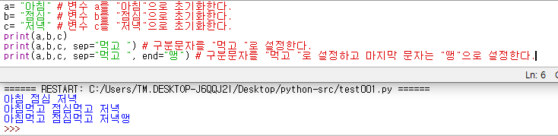
출력
① 대화형에서는 print 문장이 없어도 출력
② 스크립트 형식에서는 print 문장이 없으면 출력되지 않는다.
③ 구분문자와 마지막 문자 예제 1

Slide 5
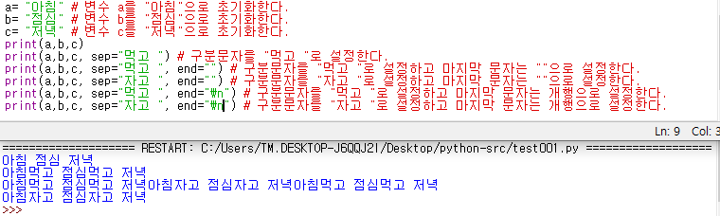
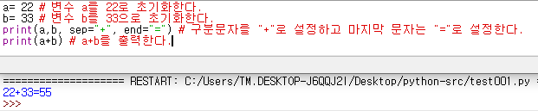
출력
④ 구분문자와 마지막 문자 예제 2
⑤ 많이쓰는 사용 예

Slide 6
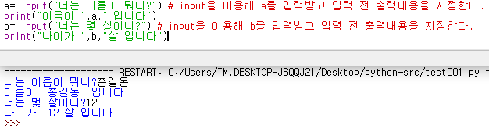
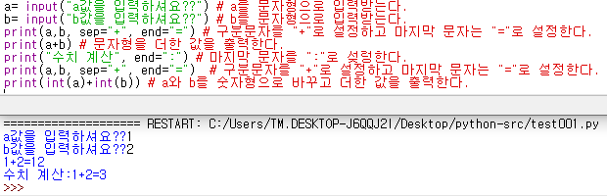
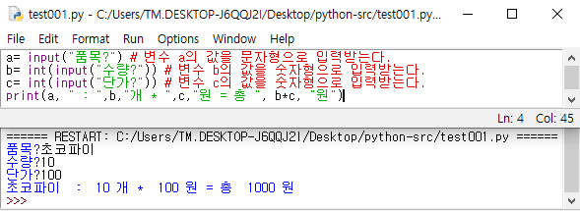
입력
① 기본 사용 예
② 입력으로 받는 값은 문자형이며 숫자형으로 바꾸는 함수로 int()를 사용하여야 함
③ 사용 예제

Slide 7
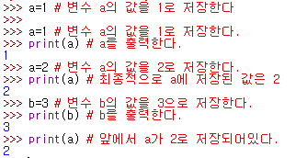
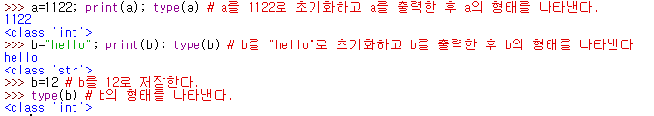
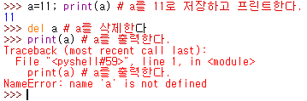
변수의 사용법
① 변수에 값을 저장해서 넣어둘 수 있음
② 변수에 값을 지정할 때 형태가 결정되며, type()함수로 변수의 형태를 알 수 있다.
③ 변수를 더 이상 사용하지 않을 때 del로 변수의 메모리 공간을 반환한다.

Slide 8
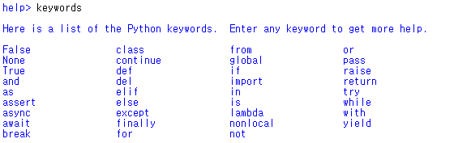

변수의 명명법
① 파이썬에서 사용하는 단어는 변수명으로 사용할 수 없다.
② 칸을 띄우면 변수명이 될 수 없다.
③ 변수명은 알기 쉬운 이름으로 작성하며, 한글 변수명도 가능하다.

Slide 9
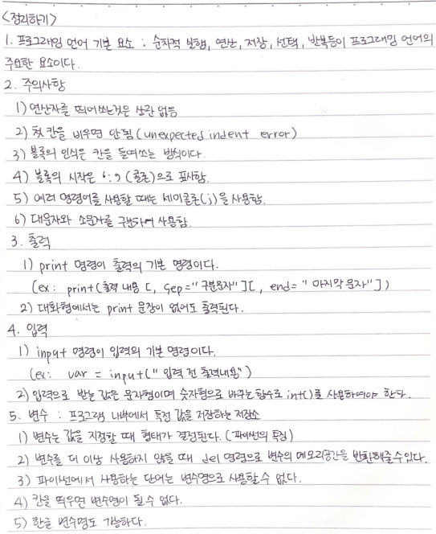
정리하기

